Slide 1
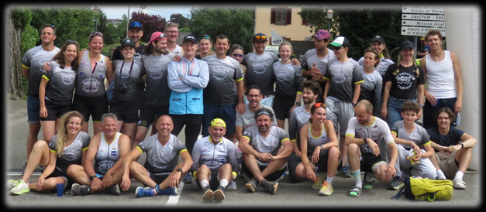

STRASBOURG EUROPE TRIATHLON
DOSSIER PARTENAIRES – SAISON 2026-2027

Slide 2

DOSSIER PARTENAIRES – SAISON 2026-2027
SOMMAIRE
1. Strasbourg Europe Triathlon, qui sommes nous ?
    Notre histoire, notre vision
    Le comité directeur
    Les entraînements du club
    L'École de Triathlon : préparer l'avenir
2. Nos projets et nos ambitions
    Développement du club
    Formation et accompagnement des licenciés
    Soutien à la pratique sportive
    Organisation d'événements
3. Le GreenMan Alsace
    Un événement sportif incontournable
    Les chiffres clés
    Les valeurs et l'impact territorial
4. Pourquoi devenir partenaire ?
    Les valeurs portées par le SET
    Les bénéfices pour votre entreprise
    Une visibilité locale et durable
5. Nos offres de partenariat
    Des partenariats adaptés à vos objectifs
    Les différentes formes de soutien
    Les contreparties et la visibilité proposée
6. Nos partenaires
    Nos partenaires majeurs
    Les acteurs du GreenMan Alsace
    Des valeurs partagées
7. Construisons ensemble votre projet
    Contact et échange personnalisé

Slide 3
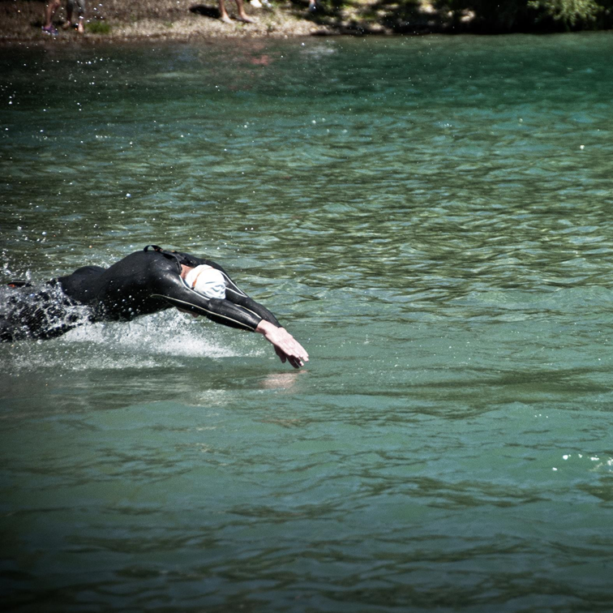
DOSSIER PARTENAIRES – SAISON 2026-2027
Notre histoire, notre vision….
Créé en 2009, le Strasbourg Europe Triathlon (SET) est un club affilié à la Fédération Française de Triathlon (FFTri) et ouvert à toutes celles et tous ceux qui souhaitent découvrir, pratiquer ou se perfectionner dans les disciplines enchaînées.
Né au sein de l'Association Sportive du Conseil de l'Europe, le club a franchi une étape importante en 2020 en devenant Strasbourg Europe Triathlon, affirmant ainsi son identité propre et son ancrage dans le paysage sportif alsacien.
Aujourd'hui, le SET rassemble plus de 70 licenciés, dont une école de triathlon dynamique accueillant les jeunes athlètes dès le plus jeune âge.
Nos valeurs
Au-delà de la performance sportive, le SET défend une vision du sport fondée sur :
La convivialité et le plaisir de pratiquer ensemble ;
Le respect de chacun et l'esprit d'équipe ;
L'accompagnement de tous les niveaux, du débutant au compétiteur confirmé ;
Le développement du sport pour les jeunes à travers notre école de triathlon ;
L'engagement associatif, l'inclusion et le sport responsable.
Notre ambition
Faire du Strasbourg Europe Triathlon un club où chacun peut progresser à son rythme, relever ses défis personnels et partager des moments forts dans un environnement bienveillant, familial et passionné.
Notre devise : "Se dépasser, progresser et partager."

Slide 4
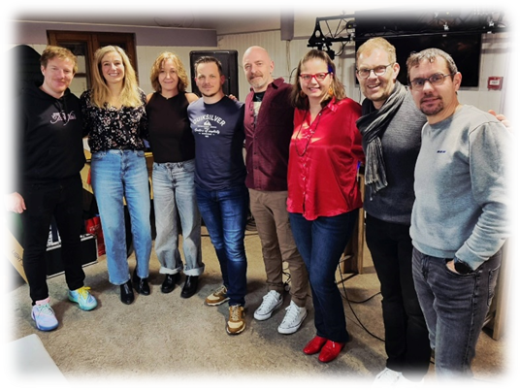
DOSSIER PARTENAIRES – SAISON 2026-2027
Le comité directeur :
Le SET s'appuie sur une équipe de bénévoles engagés qui œuvrent tout au long de l'année au développement du club, à l'encadrement des licenciés et à l'organisation de nos événements.
  Présidente : Marie-Catherine WERNER, À la tête du club depuis 2018
  Vice-président : Nicolas MULLER
  Trésorier : Luc HERBRECHT
  Secrétaire générale : Joatham CHARRUE
Pôles d'activité :
  Mixité et inclusion : Mireille PECK
  Sport Santé : Dominique PECK
  Partenariats et développement : Mireille PECK & Joachim STIEHR
  Équipements et tenues club : Nicolas MULLER
  Communication et École de Triathlon : Sophie MULLER
Assesseurs : Gilles VAN DER GRAAF & André MARROCCO

Slide 5
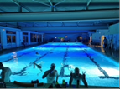
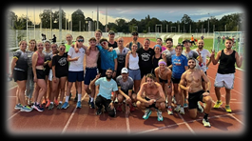
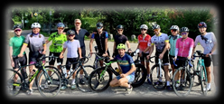
DOSSIER PARTENAIRES – SAISON 2026-2027
Les entraînements du club
Le SET s'appuie sur une équipe d'entraîneurs diplômés et expérimentés. Afin de garantir la qualité et la continuité de l'encadrement, le club participe aux frais engagés par ses intervenants.
🏊 Natation
4 entraîneurs diplômés et impliqués Laurent Fieloux • Yohan Zarate • Léonie Assier • Chloé Muller
📍 Piscine de la Robertsau
📅 Jeudi et vendredi soir
🏃 Course à pied
Séances encadrées et préparation compétition : Kader Bellahcène • Michael Biache
📍 Stade de l'Ill
📅 Mercredi soir
🚴 Cyclisme
Route, VTT et sorties de groupe
Sorties organisées tout au long de l'année selon les niveaux et les objectifs des adhérents
Chiffre clé
+150 séances d'entraînement organisées chaque année
Un accompagnement sportif accessible du loisir à la compétition

Slide 6

DOSSIER PARTENAIRES – SAISON 2026-2027
L'avenir du SET : notre école de triathlon
Créée en 2015, l'École de Triathlon du SET accueille les jeunes de 7 à 17 ans dans un environnement sécurisé, convivial et formateur. Une école de triathlon labellisée depuis 2015
Encadrée par des bénévoles investis et des éducateurs qualifiés, elle permet à chaque jeune de progresser à son rythme tout en développant le goût de l'effort, le respect et l'esprit d'équipe.
Notre engagement auprès des jeunes
  ✅ Pédagogie adaptée à chaque âge et à chaque niveau
  ✅ Séances de natation, course à pied et vélo tout au long de la saison
  ✅ Encadrement diplômé et formé
  ✅ Accompagnement vers les compétitions jeunes de la Ligue Grand Est
  ✅ Mise à disposition de matériel et de vélos pour favoriser l'accès à la pratique
  ✅ Participation du club aux frais engagés pour les compétitions et la formation
Depuis 2015
+10 jeunes licenciés
3 disciplines Natation • Vélo • Course à pied
1 objectif Former les triathlètes de demain
Le soutien de nos partenaires contribue directement au développement de notre école de triathlon, à l'acquisition de matériel, à la formation des encadrants et à l'accompagnement des jeunes sur les compétitions.

Slide 7

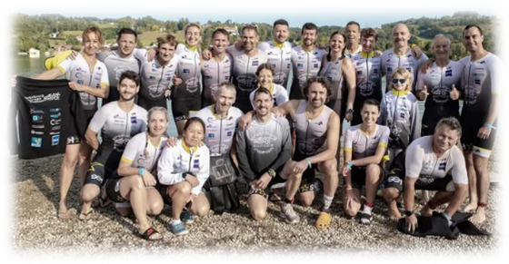
DOSSIER PARTENAIRES – SAISON 2026-2027
Nos projets & ambitions
Le SET s'investit toute l'année pour accompagner ses licenciés, développer la pratique du triathlon et faire rayonner les valeurs du sport sur notre territoire.
Formation et développement des compétences
Nous encourageons nos membres à se former afin de renforcer l'encadrement et la sécurité de nos activités :
  Formation BNSSA (Brevet National de Sécurité et de Sauvetage Aquatique)
  Brevet Fédéral Initiateur Triathlon
  Formation d'arbitres fédéraux FFTri
  Développement des compétences d'encadrement et d'organisation
  Accompagner les défis sportifs de nos licenciés
Le SET soutient ses adhérents dans leurs objectifs sportifs, du loisir à la compétition :
  Participation à des triathlons régionaux, nationaux et internationaux
  Épreuves en individuel, en relais ou en équipe
  Accompagnement vers les objectifs personnels et les compétitions majeures
  Promotion de la pratique pour tous les niveaux
Parmi les événements marquants : SwimRun de Vassivière, Triathlon de Paladru, Triathlon de l'Alpe d'Huez et de nombreuses autres épreuves.
Favoriser l'accès à la compétition
Le club participe au financement de plusieurs épreuves afin d'encourager l'engagement de ses licenciés :
  Événements sélectionnés selon les projets sportifs des membres
  Organiser et développer le GreenMan Alsace

Slide 8
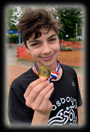
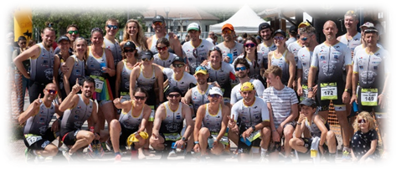
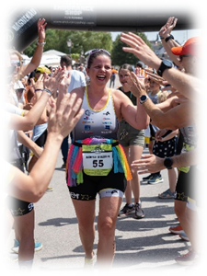
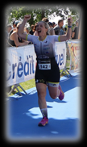
DOSSIER PARTENAIRES – SAISON 2026-2027
Événement phare du club, le GreenMan Alsace mobilise chaque année nos bénévoles, partenaires et collectivités.
Rendez-vous chaque premier dimanche d'octobre pour une manifestation sportive reconnue, inscrite au calendrier FFTri et porteuse de valeurs fortes :
  Sport pour tous
  Développement durable
  Mixité
  Convivialité
  Promotion du territoire alsacien
  Notre ambition
Faire grandir durablement le Strasbourg Europe Triathlon, accompagner chaque licencié dans sa progression et proposer des événements sportifs de qualité au service du territoire et de ses habitants.

Slide 9
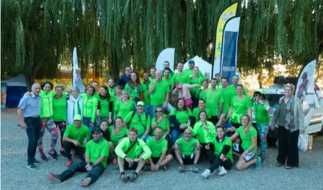
DOSSIER PARTENAIRES – SAISON 2026-2027
Notre événement sportif phare - Un rendez-vous incontournable du triathlon alsacien
Le GreenMan Alsace fête ses 10 ans !!
Organisé chaque année à Gambsheim, le GreenMan Alsace rassemble sportifs, bénévoles, partenaires et collectivités autour d'un événement reconnu pour sa convivialité, son engagement environnemental et la qualité de son organisation.
  📅 Dimanche 4 octobre 2026
  📍 Gambsheim (Bas-Rhin)
  🏊 🚴 🏃 Cross Triathlon (unique dans le département)
Pourquoi le GreenMan est un événement unique ?
    ✅ Dernière grande épreuve de la saison avant la trêve hivernale
    ✅ Inscrit au calendrier officiel de la Fédération Française de Triathlon
    ✅ Championnat du Bas-Rhin de Cross Triathlon
    ✅ Événement porté par plus de 100 bénévoles mobilisés
    ✅ Engagement fort en faveur du sport responsable et du développement
    durable
    ✅ Manifestation conviviale réunissant sportifs, familles et partenaires
Un projet fédérateur pour le territoire, le GreenMan Alsace est bien plus qu'une compétition
sportive.
C'est un événement qui valorise :
    ✅ le bénévolat associatif ;
    ✅ le sport pour tous ;
    ✅ le développement local ;
    ✅ les mobilités douces ;
    ✅ les actions écoresponsables.

Slide 10
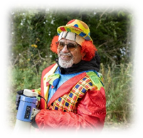
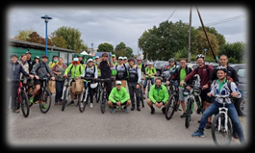
DOSSIER PARTENAIRES – SAISON 2026-2027
Pourquoi soutenir le GreenMan ?
En devenant partenaire du GreenMan Alsace, votre entreprise associe son image à un événement sportif reconnu, durable et profondément ancré dans le territoire alsacien.
Chiffres clés :
    🏅 400 participants
    🙋 + de 100 bénévoles
    📍 3 communes représentées
    📱 2,6 milles followers sur les réseaux sociaux
    🤝 + de 50 partenaires mobilisés
Suivez l'aventure GreenMan toute l'année
🌐 Site internet officiel
www.strasbourgeuropetri.com/greenman-alsace
📘 Facebook GreenMan Alsace
Actualités, résultats, photos, vidéos et informations pratiques.
www.facebook.com/GreenManAlsace
📸 Instagram GreenMan Alsace
Immersion au cœur de l'événement, contenus exclusifs et mise en avant de nos partenaires.
www.instagram.com/crosstriathlon.greenman_alsace

Slide 11
DOSSIER PARTENAIRES – SAISON 2026-2027
Pourquoi devenir partenaire du Strasbourg Europe Triathlon ?
Associez votre entreprise à un projet sportif et humain
Soutenir le SET, c'est bien plus qu'un partenariat financier.
C'est associer votre image à un club dynamique qui véhicule des valeurs universelles :
    ✅ Dépassement de soi
    ✅ Esprit d'équipe
    ✅ Respect et inclusion
    ✅ Santé et bien-être
    ✅ Engagement local
    ✅ Développement durable
À travers notre activité sportive, notre école de triathlon et l'organisation du GreenMan Alsace, nous contribuons chaque année à faire vivre le sport sur notre territoire.
Un public actif et engagé. Le triathlon attire un public particulièrement sensible :
    ✅ aux valeurs de l'effort et de la performance,
    ✅ à la santé et au bien-être,
    ✅ à l'environnement,
    ✅ à l'innovation et à la qualité des services.
Votre entreprise bénéficie ainsi d'une visibilité auprès d'un public fidèle, dynamique et fortement impliqué dans la vie associative et sportive.

Slide 12
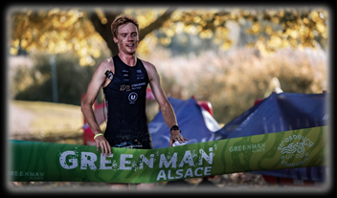
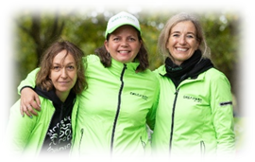
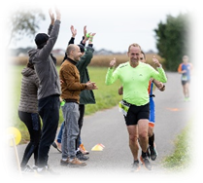
DOSSIER PARTENAIRES – SAISON 2026-2027
Des partenariats adaptés à vos objectifs
Plusieurs façons de nous soutenir, nous construisons avec chaque partenaire une collaboration personnalisée en fonction de ses attentes et de ses objectifs de communication.
Soutenir le club, participer au développement :
    ✅ des entraînements,
    ✅ de l'école de triathlon,
    ✅ de la formation de nos bénévoles,
    ✅ des déplacements et projets sportifs.
    ✅ Soutenir le GreenMan Alsace
Associer votre marque à un événement reconnu du calendrier régional :
    ✅ visibilité auprès des participants et spectateurs,
    ✅ présence sur les supports de communication,
    ✅ mise en avant sur les réseaux sociaux,
    ✅ opportunités d'animation et de relations publiques.
    ✅ Soutenir les deux projets
Une formule complète permettant de bénéficier d'une visibilité annuelle grâce au club et d'une exposition renforcée lors du GreenMan Alsace.
Notre objectif est de construire un partenariat durable, gagnant-gagnant et créateur de valeur pour votre entreprise comme pour notre association.

Slide 13
DOSSIER PARTENAIRES – SAISON 2026-2027
Comment nous accompagner ?
Des solutions simples et flexibles
Nous sommes ouverts à différentes formes de partenariat :
Contribution financière
Participation directe au financement de nos activités et de nos événements.
Dotation en produits ou services
    ✅ équipements sportifs,
    ✅ prestations techniques,
    ✅ restauration,
    ✅ cadeaux et lots,
    ✅ solutions de communication,
    ✅ accompagnement logistique.
Mécénat
Les dons effectués au profit de notre association peuvent, sous certaines conditions prévues par la réglementation fiscale en vigueur, ouvrir droit à des avantages fiscaux.
Nous pouvons fournir les documents administratifs nécessaires aux entreprises souhaitant s'engager dans cette démarche.
Ce que nous vous apportons
    ✅ Présence sur nos tenues sportives
    ✅ Visibilité sur notre site internet
    ✅ Mise en avant sur nos réseaux sociaux
    ✅ Présence sur les supports de communication du GreenMan
    ✅ Valorisation de votre engagement local
    ✅ Association à une image positive et dynamique
Ensemble, faisons grandir un projet sportif ambitieux au cœur de l'Alsace.

Slide 14

DOSSIER PARTENAIRES – SAISON 2026-2027
Nos partenaires, acteurs de notre réussite
Un réseau d'entreprises et d'institutions engagées
Le SET remercie chaleureusement l'ensemble des entreprises, collectivités et associations qui contribuent au développement du club et à l'organisation du GreenMan Alsace.
Grâce à leur confiance, nous pouvons :
  ✅ proposer un encadrement sportif de qualité ;
  ✅ développer notre école de triathlon ;
  ✅ accompagner nos jeunes compétiteurs ;
  ✅ organiser des événements responsables et accessibles ;
  ✅ promouvoir les valeurs du sport sur notre territoire.
Partenaires majeurs du SET

Slide 15

DOSSIER PARTENAIRES – SAISON 2026-2027
Ils rendent le GreenMan Alsace possible
Partenaires institutionnels
    • Communes de Gambsheim, Kilstett et La Wantzenau
    • Gambsheim Animation
    • Zone de Loisirs de Gambsheim
    • Office de Tourisme du Pays Rhénan
    • Ligue Grand Est de Triathlon
    • Gambs'TV
Partenaires techniques et logistiques
    • SEV Strasbourg Eaux-Vives
    • Calypso Plongée
    • Arbitres et Maîtres-Nageurs Sauveteurs
    • Plus de 100 bénévoles mobilisés chaque année
Un ancrage local fort
Chaque année, de nombreux commerçants, artisans et
entreprises locales soutiennent également nos actions
sportives et associatives.
Leur engagement contribue directement à la réussite
du GreenMan Alsace et à la vie du club.

Slide 16
DOSSIER PARTENAIRES – SAISON 2026-2027
Des valeurs partagées
Le SET soutient également plusieurs initiatives et associations œuvrant dans les domaines :
    ✅ de la santé
    ✅ du développement durable
    ✅ de la solidarité
    ✅ de l'inclusion par le sport
Ils nous tiennent à cœur et nous avons soutenu leurs actions :
• Bouchons d’AMOUR 67 • ECOVESTIAIRE • La ligue contre le cancer • ISIS DIABETE • IRON2man • Seper givrées
• Atrypical • Petit cœur de beurre • Une note de douceur
• La main du cœur
Plus qu'un partenariat, une aventure collective au service du sport et du territoire.

Slide 17
DOSSIER PARTENAIRES – SAISON 2026-2027
Ensemble, donnons de l'élan à vos ambitions
Associez votre entreprise à une aventure humaine et sportive
En soutenant le SET et le GreenMan Alsace, vous contribuez au développement :
    ✅ du sport sur notre territoire
    ✅ de notre école de triathlon
    ✅ de l'encadrement des jeunes et des adultes
    ✅ d'un événement reconnu et engagé
    ✅ d'un club dynamique porté par ses bénévoles
Pourquoi nous rejoindre ?
Parce qu'un partenariat réussi se construit autour de valeurs communes : engagement, performance, confiance et esprit d'équipe.
Parlons de votre projet
Nous serons heureux d'échanger avec vous afin de construire un partenariat adapté à vos objectifs et à votre stratégie de communication.
Contacts Partenariats
  Mireille PECK - 📧 mireille.peck@yahoo.fr - 06 84 22 27 89
  Joachim STIEHR - 📧 joachim.stiehr@orange.fr
Strasbourg Europe Triathlon
📧 strasbourgeuropetri@icloud.com
🌐 www.strasbourgeuropetri.com

